Slide 1
Иҗади үсеш технологиясе
1. Иҗади шәхеснең үсеш дәрәҗәсен билгеләү
2. Кызыксындыру
3. Иҗади эшчәнлекне оештыру
4. Иҗади эшчәнлекнең үтәлешен контрольдә тоту
5. Алган нәтиҗә белән куелган бурычларның тәңгәл килүен билгеләү

Slide 2
Бу технологиянең максаты:
-шәхес тәрбияләү,
- бәләкәйдән үк баланы шәхес итеп күрү,
-аның сәләтен күрә белү,
- аны үстерүгә ярдәм итү,
- иҗади баскычка күтәрү.

Slide 3
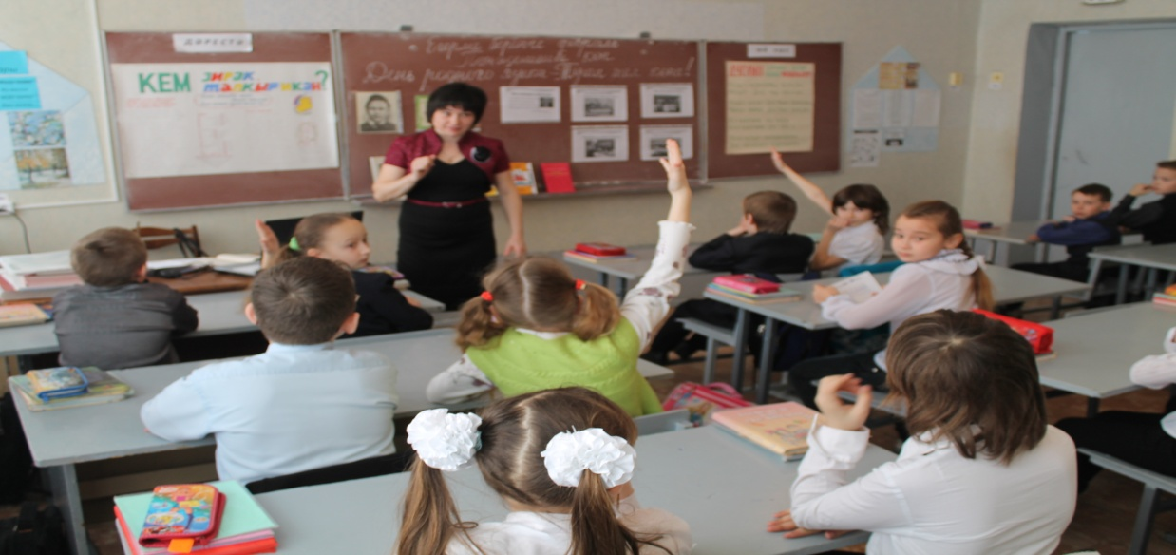
Без татарча өйрәнәбез!
Анам теле- телләр теле, Милләтемнең бердәнбере. Син булганга без дә исән, Син булганга без дә тере. Ф.Яруллин

Slide 4
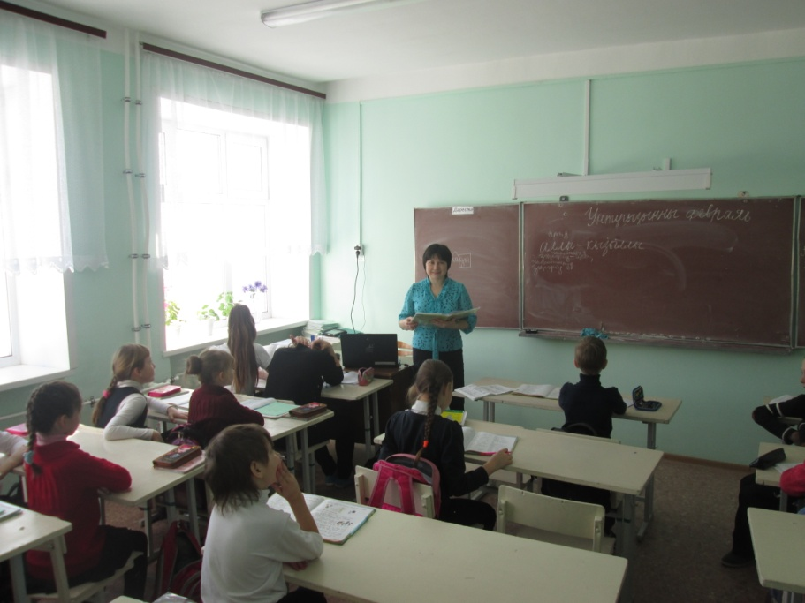
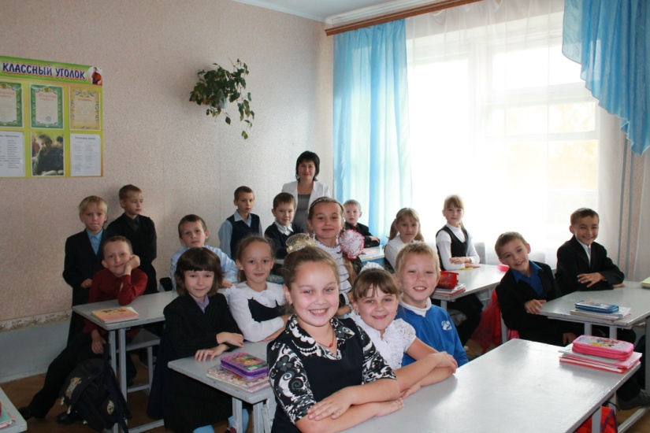

Slide 5
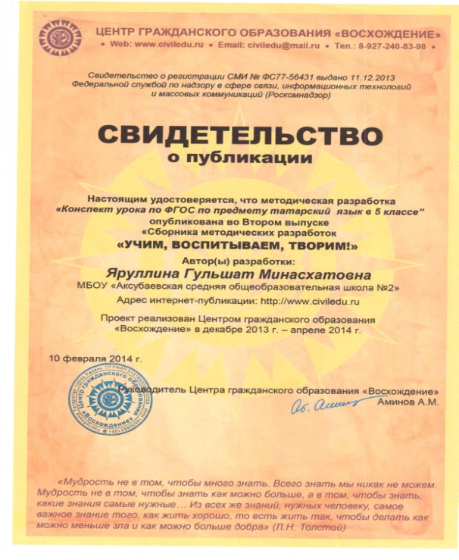
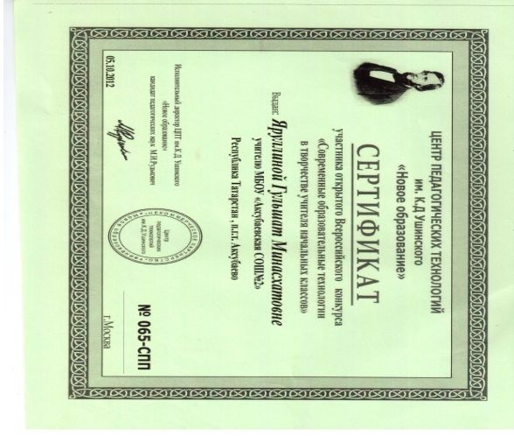
Бөтенроссия, республика конурсларында катнашабыз

